Slide 1


UDMAP
Путеводитель по интересным местам Ижевска

Slide 2
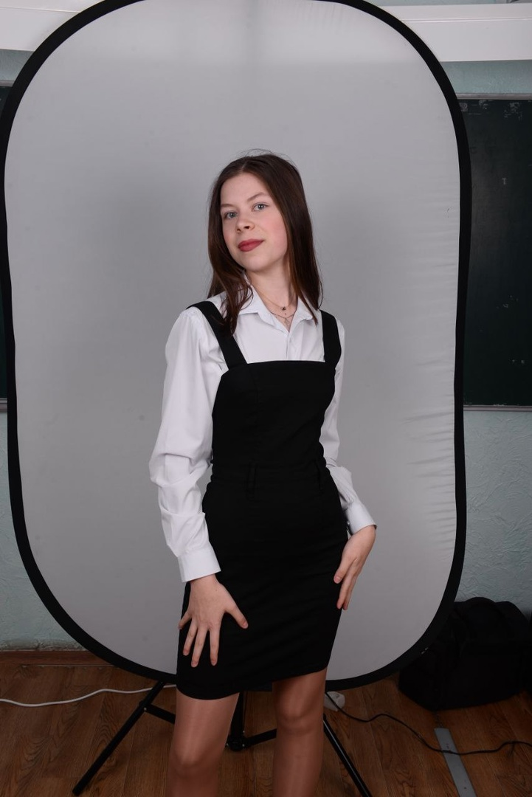
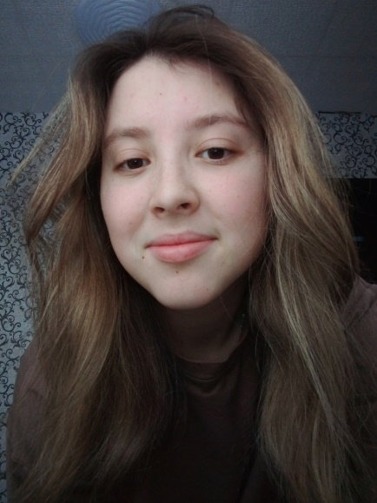
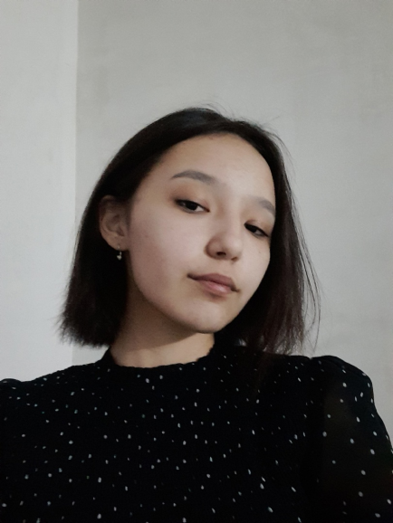
Команда проекта
Базарова Яна
Лидер
Окончила художественную школу
Школьный проект про памятники
Волкова Света
Художественное оформление, экономист
Работа в Canva
Написание программ
Гараева Алия
Специалист по рекламе и связи с общественностью
Продвижение пиар-компании
UDMAP

Slide 3
Проблема
Решение проблемы
Жители других регионов знают город Ижевск, как промышленный центр Удмуртии
Путеводитель по интересным местам Ижевска позволит туриста с помощью команды UDMAP узнать культурную сторону столицы Удмуртии
UDMAP

Slide 4
О проекте
Команда UDMAP поможет узнать Ижевск с новой стороны благодаря экскурсиям по интересным местам, получив в подарок уникальный буклет
UDMAP

Slide 5
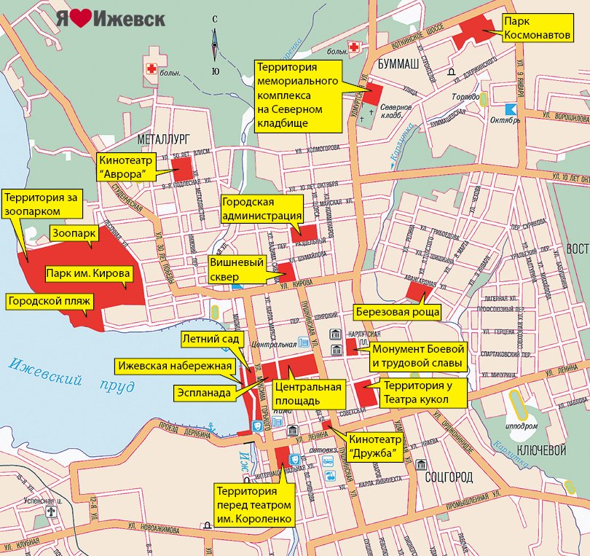
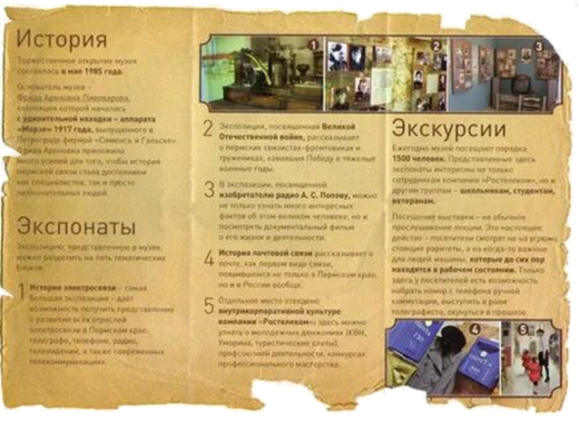
Прототип
Макет буклета
Макет экскурсий
UDMAP

Slide 6
Роль проекта в обеспечении технологического суверенитета страны
Роль | Оценка
Инновационность (отметьте нужное) | Инновация мирового уровня Россия Регион Импортозамещение Нет
Рынок НТИ (отметьте нужное) | TechNet SafeNet NeuroNet HomeNet | HealthNet SportNet WearNet EduNet
Сквозные технологии | Название используемой сквозной технологии/ не использует
UDMAP

Slide 7
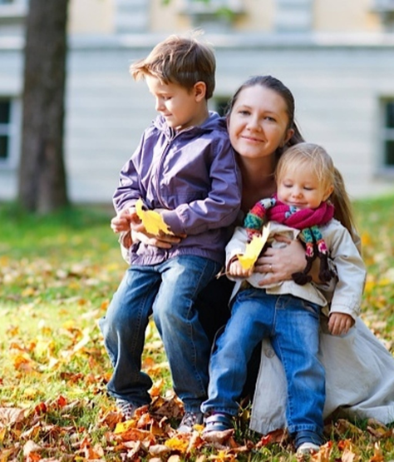
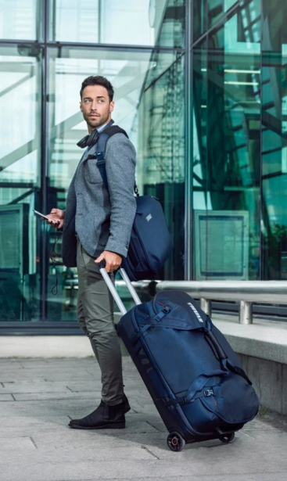
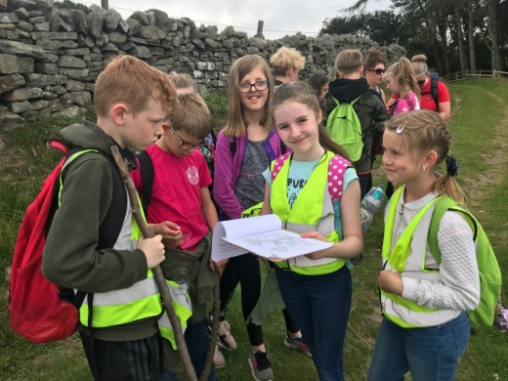
Целевая аудитория проекта
Мама с ребенком | Командировочный человек | Сельские школы
UDMAP

Slide 8
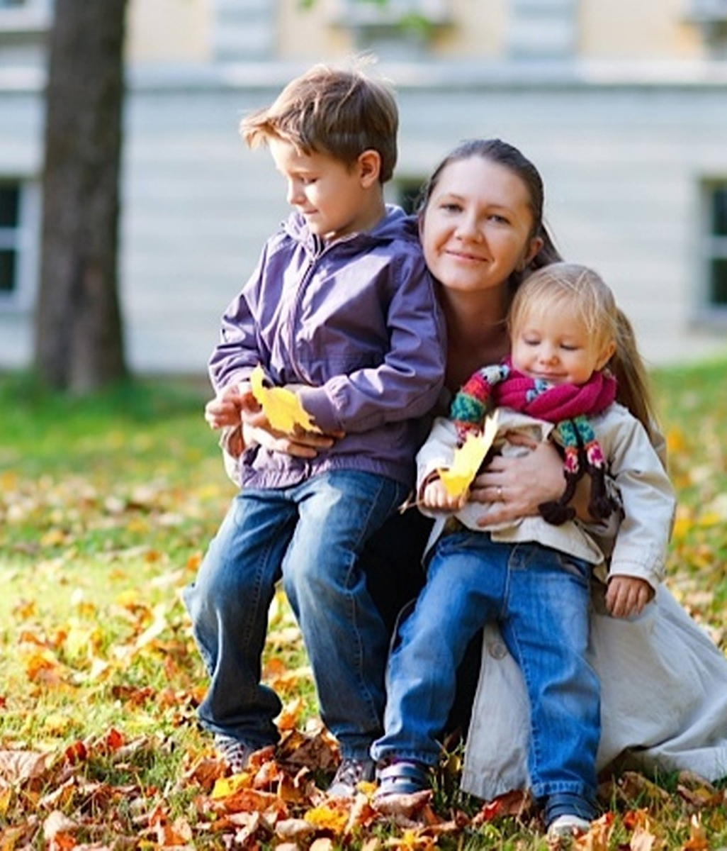
Портрет 1: мама с ребенком
Оксана, 25 лет, замужем, 2 ребенка ( 3 и 5 лет), живет в спальном районе. Не работает, т.к. находится в декрете. В приоритете семья и стабильность. Из-за декрета нет времени на поиск выгодного предложения, пользуется тем, что есть в шаговой доступности, это связано со всем: гипермаркеты, больницы, аптеки. Интересно то, что связано с детским досугом и развлечениями для детей
UDMAP

Slide 9

Портрет 2: командировочный человек
Смирнов Виктор, 30 лет, не женат. Живёт в городе Нижний Тагил, работает в компании Уралвагонзавод, с зарплатой в 75 тыс. руб. Часто бывает в городе Ижевске по рабочим вопросам. Интересуется военной промышленностью
UDMAP

Slide 10

Портрет 3: сельские школы
Учащиеся 8-11 классов, живущие в деревнях и сёлах Удмуртской республики. В приоритете – получение новых знаний и умений путем исследований. Но в сёлах и деревнях почти ничего интересного для них нет. Поэтому, возможны групповые туры в Ижевск, для проведения образовательных экскурсий
UDMAP

Slide 11
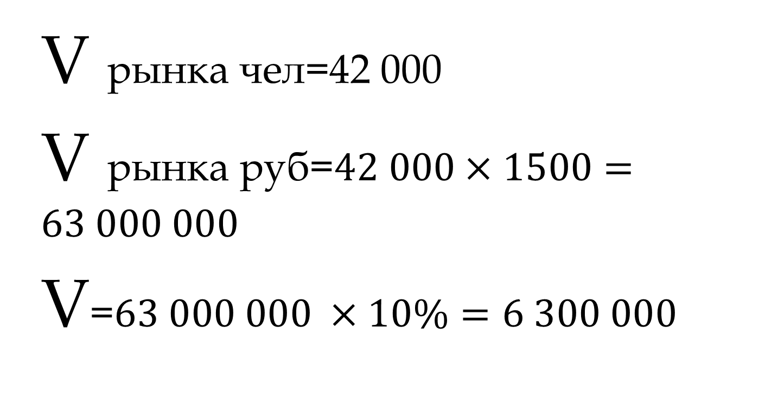
Объем рынка
V рынка чел=42 000
V рынка руб=$42 000×1500=63 000 000$
V=$63 000 000 ×10\%=6 300 000$
UDMAP

Slide 12
Конкуренты
 | UDMAP | МумыДор | Открывая Удмуртию | Отдыхай
product | путеводитель | экскурсии | экскурсии | туры
price | 1 500 | 700 | 1 000 | от 3 000
place | Офис | Родовая усадьба удмуртов | Экскурсионный центр | Офис (бюро)
promotion | Реклама в соц. сети, листовки, банеры | Реклама в соц. cети (группа в VK) | Реклама в соц. сети | Реклама в соц. сети
UDMAP

Slide 13
Бизнес-модель
Ключевые партнёры Кафе/ рестораны | Ключевые виды деятельности Сфера услуг | Ценностные предложения Доступность Скидки (детям до 6 лет скидка 50 %, студентам и пенсионерам – 10 %) |  | Взаимоотношения с клиентами Сообщества в VK | Потребительские сегменты Массовый рынок
 | Ключевые ресурсы Материальные ресурсы Финансы |  |  | Каналы сбыта Прямые (продажи через интернет, в офисе)
Структура издержек Постоянные издержки: Переменные издержки: Аренда 1. Сырье Электроэнергия 2. Транспорт Реклама |  |  | Потоки поступления доходов Доходы от экскурсий Реклама
UDMAP

Slide 14
Процесс оказания услуги
Команда UDMAP проводит групповые экскурсии по городу Ижевск, показывая интересные места города, посвященной определенной тематики. Получив, в начале буклет экскурсии
UDMAP

Slide 15
Цель проекта по SMART
S – проводить экскурсии
M – окупаемость стартовых вложений
A – данный проект достижим
R – культурный досуг
T – лето 2023
UDMAP

Slide 16
Стартовые инвестиции
Статья затрат | Сумма, руб. | Источник
Реклама | 10 000 | Собственные средства
Ремонт | 50 000 | Собственные средства
Оборудование | 150 000 | Собственные средства
ИТОГО | 210 000
UDMAP

Slide 17
Организационный план
Выбранная организационно-правовая
форма - ИП
Выбранная система налогообложения -
упрощенная система налогообложения 6%
UDMAP

Slide 18
Финансовый план
№ | Статья | Ед. изм | Месяц (за 1 год/либо до срока окупаемости) |  |  |  |  |  |  |  |  |  |  |  | ИТОГО
 |  |  | 1 | 2 | 3 | 4 | 5 | 6 | 7 | 8 | 9 | 10 | 11 | 12
БЮДЖЕТ ОПЕРАЦИОННОЙ ДЕЯТЕЛЬНОСТИ
1 | ДОХОДЫ | руб. | 30000 | 30000 | 22500 | 22500 | 30000 | 52500 | 52500 | 52500 | 22500 | 22500 | 22500 | 37500 | 397 500
2 | РАСХОДЫ | руб. | 15320 | 15320 | 15240 | 15240 | 15320 | 15560 | 15560 | 15560 | 15240 | 15240 | 15240 | 15400 | 184 240
2.1 | Постоянные расходы
2.1.2 | Аренда | руб. | 15000 | 15000 | 15000 | 15000 | 15000 | 15000 | 15000 | 15000 | 15000 | 15000 | 15000 | 15000
2.2 | Переменные расходы | руб.
2.2.1 | Материалы | руб. | 320 | 320 | 240 | 240 | 320 | 560 | 560 | 560 | 240 | 240 | 240 | 400
3 | ПРИБЫЛЬ ДО НАЛОГООБЛОЖЕНИ |  | 14680 | 14680 | 7 260 | 7 260 | 14680 | 36940 | 36940 | 36940 | 7 260 | 7 260 | 7 260 | 22100 | 213 260
4 | НАЛОГИ |  |  |  |  |  |  |  |  |  |  |  |  |  | 12 795,6
5 | ЧИСТАЯ ПРИБЫЛЬ |  |  |  |  |  |  |  |  |  |  |  |  |  | 200 464,4
БЮДЖЕТ ИНВЕСТИЦИОННОЙ ДЕЯТЕЛЬНОСТИ
6 | Стартовые инвестиции |  |  |  |  |  |  |  |  |  |  |  |  |  | 210 000

Slide 19
Экономика проекта (за год)
№ | Показатель | Ед.изм. | ИТОГО
1 | Объем продаж | шт. | 265
2 | Доходы от операционной деятельности | руб. | 397 500
3 | Расходы от операционной деятельности | руб. | 184 240
4 | Прибыль (после налогообложения) | руб. | 200 464,4
5 | Точка безубыточности | шт. | 265
6 | Точка безубыточности | руб. | 121
7 | Срок окупаемости | мес. | 6,5
8 | Стартовые инвестиции | руб. | 100 000
9 | Рентабельность стартовых инвестиций | % | 200
10 | Рентабельность затрат | % | 108
UDMAP

Slide 20
План реализации проекта
UDMAP

Slide 21
Координаты команды
Базарова Яна
abazarova923@gmail.com
VK: y.bazarova5
Волкова Света
vlkv_svt19@mail.ru
VK: sv.volkovaa
Гараева Алия
aliag8827@gmail.com
VK: aliygaraeva
UDMAP

Slide 22
Спасибо за
внимание !
UDMAP

